Slide 1
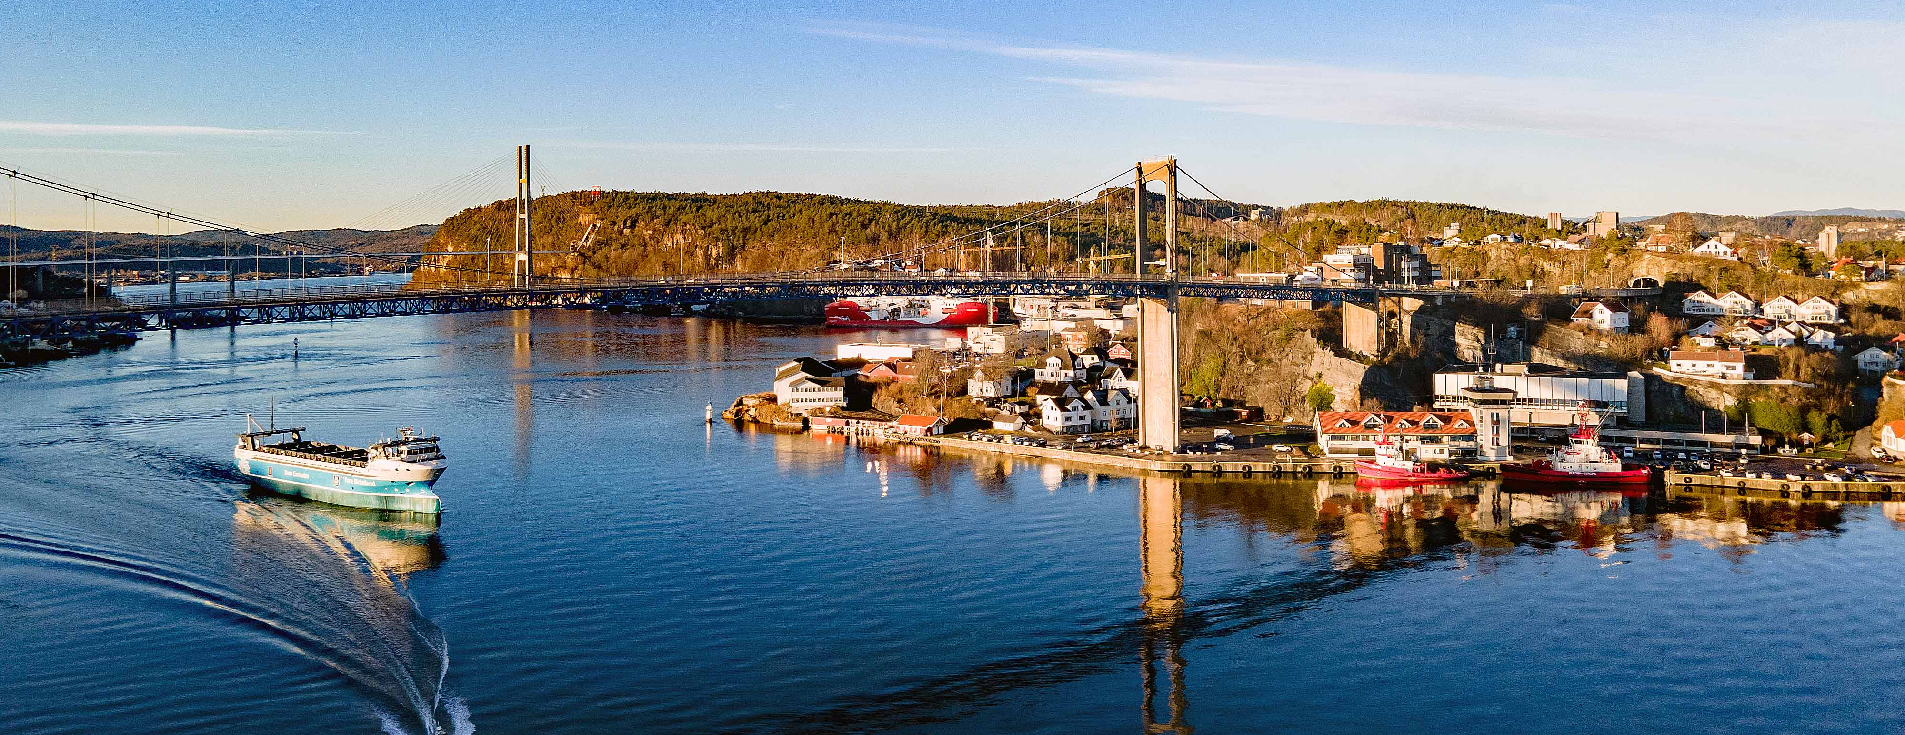
Wady i zalety łodzi elektrycznych na przykładzie Yara Birkeland
Kacper Borucki
Robert Leśniak

Slide 2
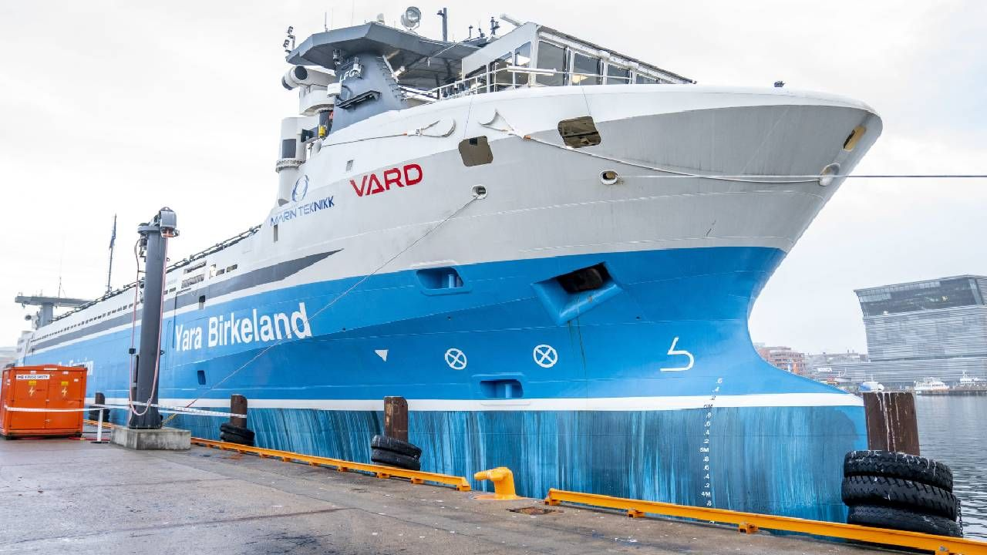




Firmy zaangażowane i koncepcja projektu

Slide 3
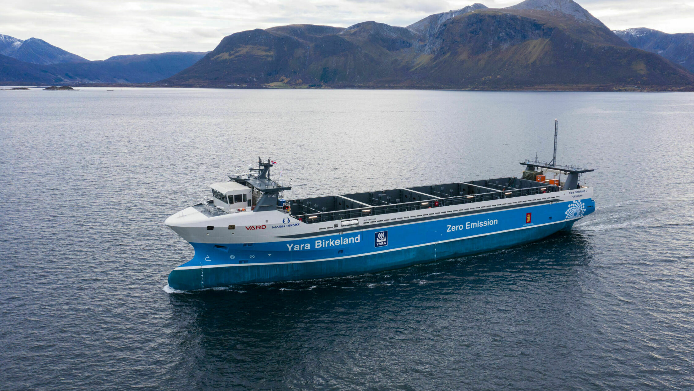
Gabaryty
 | MV Yara Birkeland | RMS Titanic
Długość całkowita | 80 m | 269 m
Szerokość | 15 m | 28 m
Głębokość | 5 m | 20 m
Zanurzenie | 12 m | 10,5 m
Prędkość standardowa | 6 – 7 węzłów (11 km/h) | 21 węzłów (39 km/h)
Prędkość maksymalna | 13 węzłów (24 km/h) | 23 węzły (43 km/h)
Ładowność | 120 TEU (120 kontenerów o długości 20 stóp) 3200 ton (łącznie na ładunek, paliwo, wodę, załogę itd.) | -

Slide 4
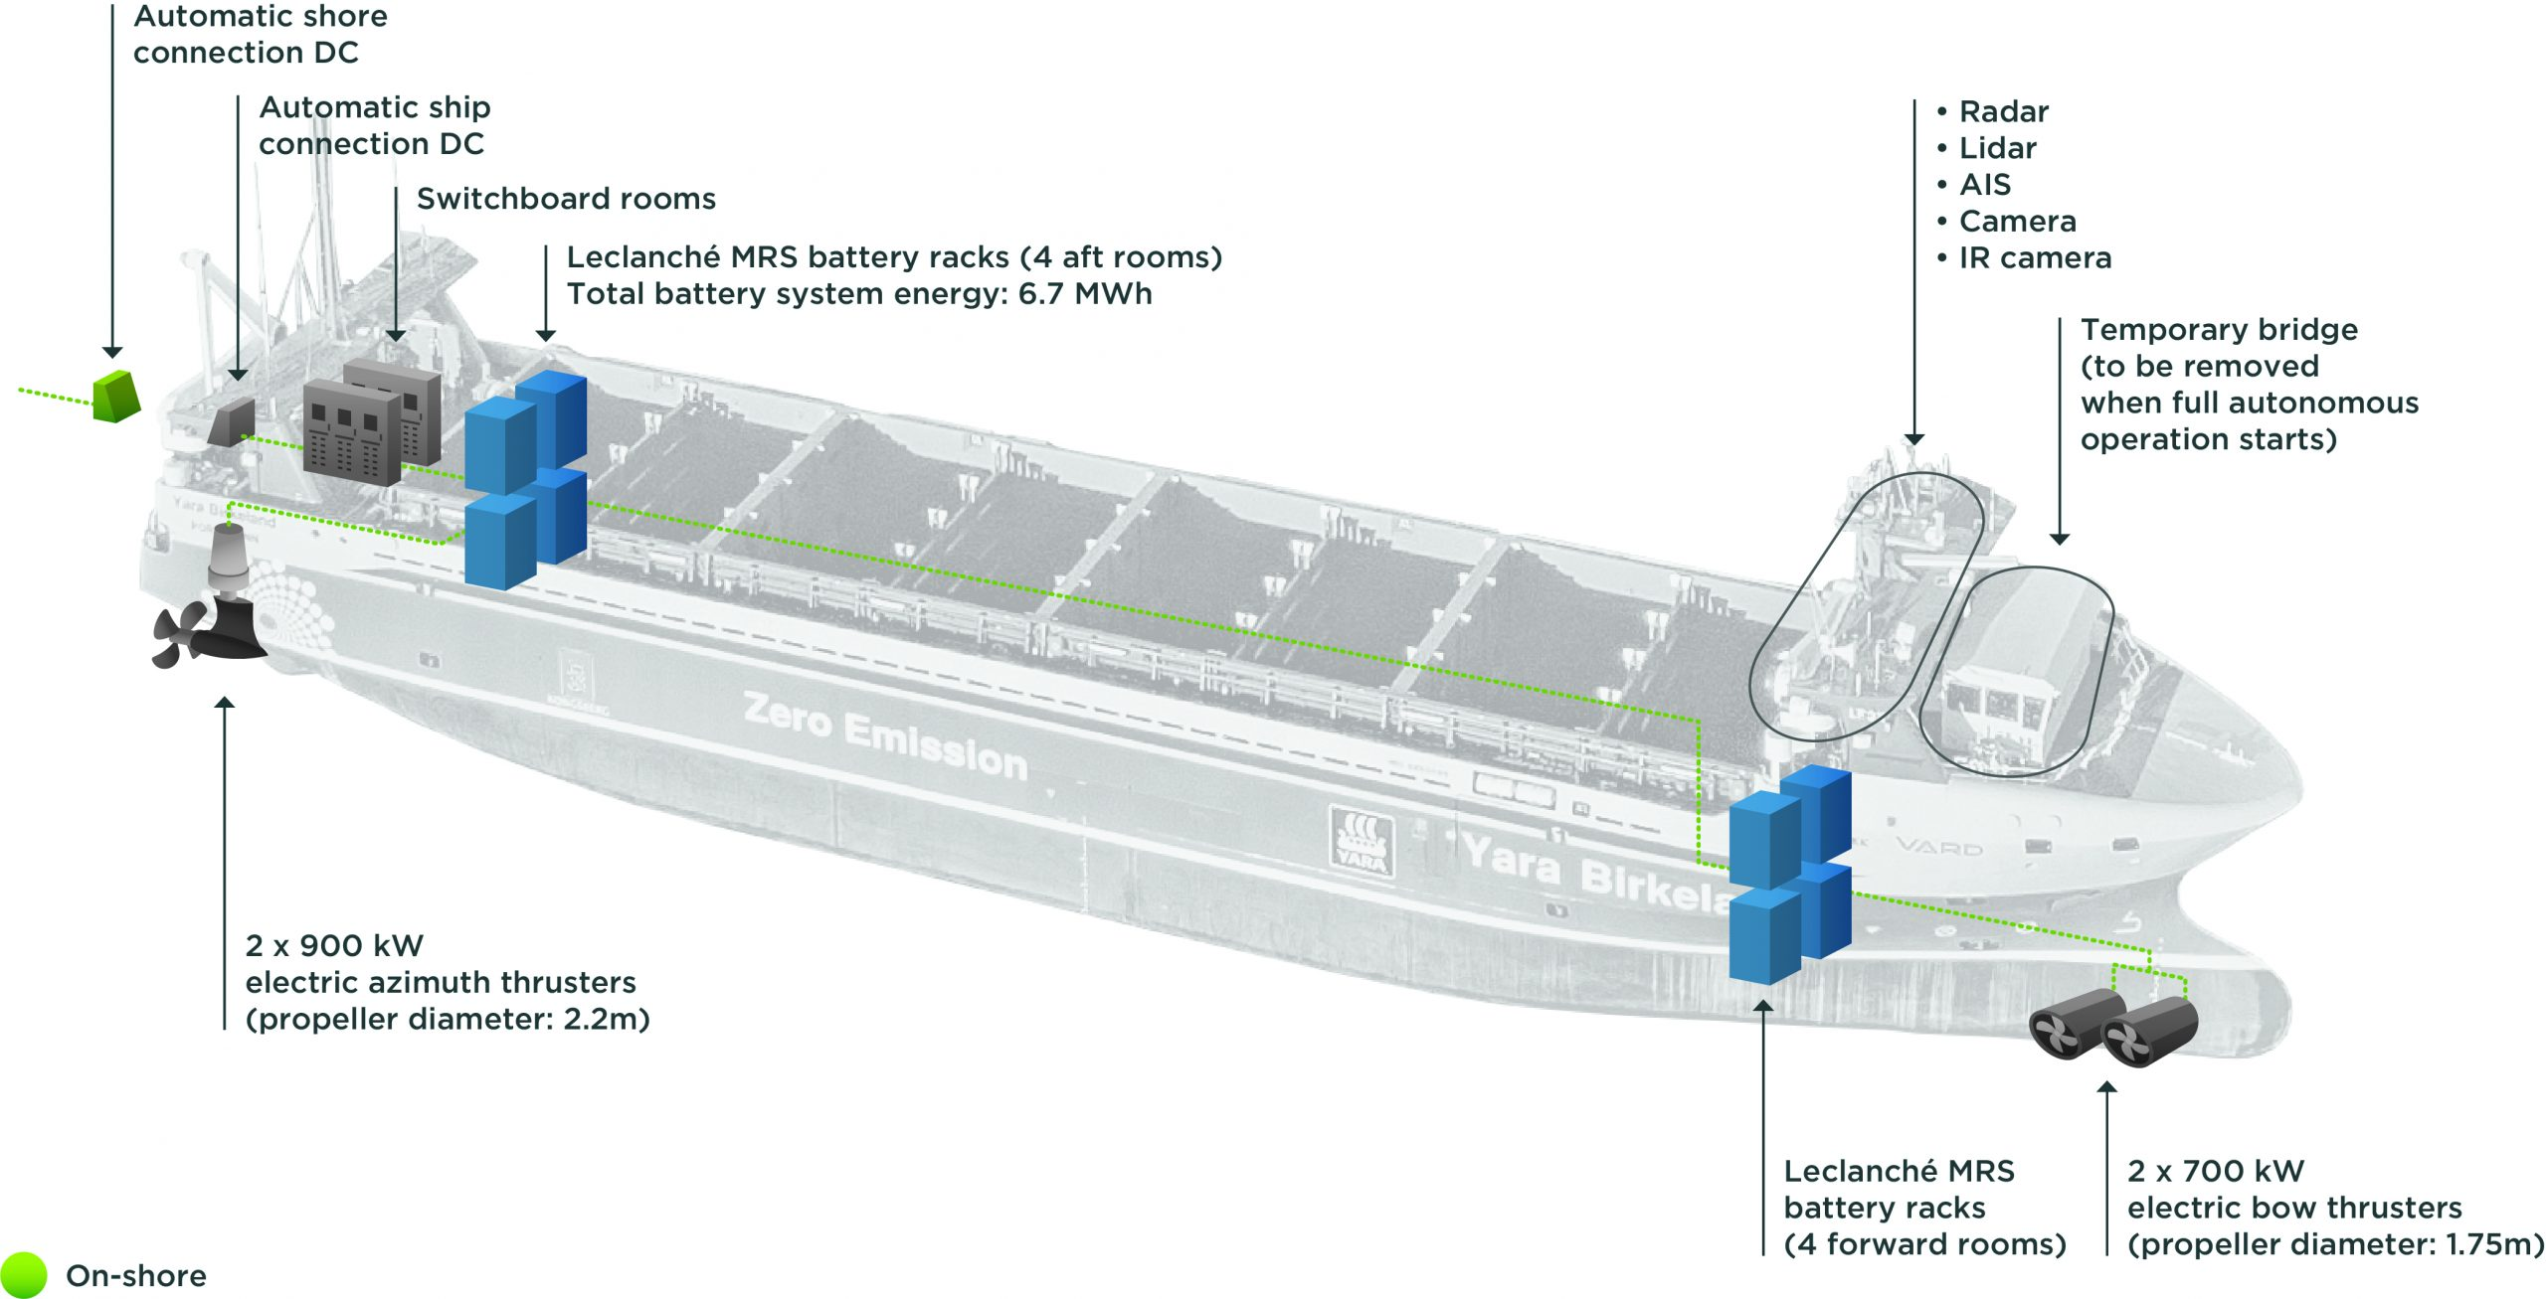
Napęd

Slide 5
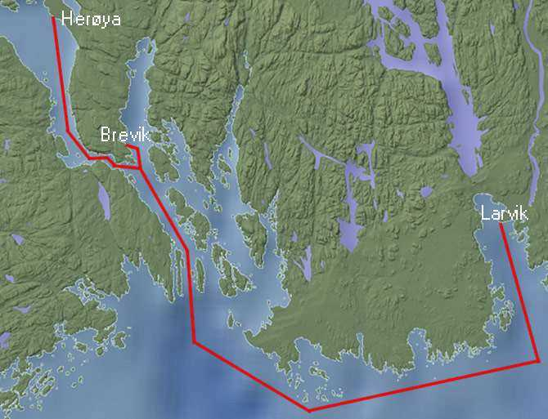
Trasa

Slide 6
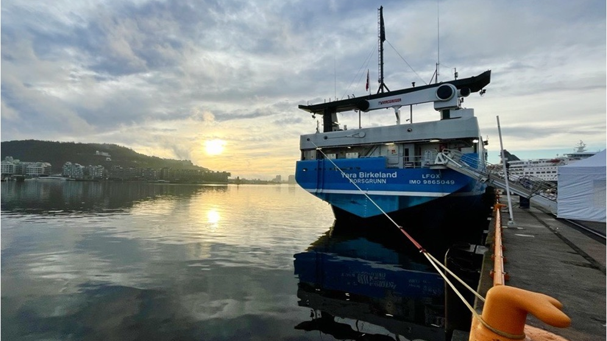
Zalety
Pionierstwo w dziedzinie łodzi autonomicznych
Eliminacja przejazdów 40 tys. ciężarówek rocznie
Bezobsługowość (docelowo)
Ograniczenie liczby katastrof morskich
Ograniczenie kosztów eksploatacji o 90%

Slide 7
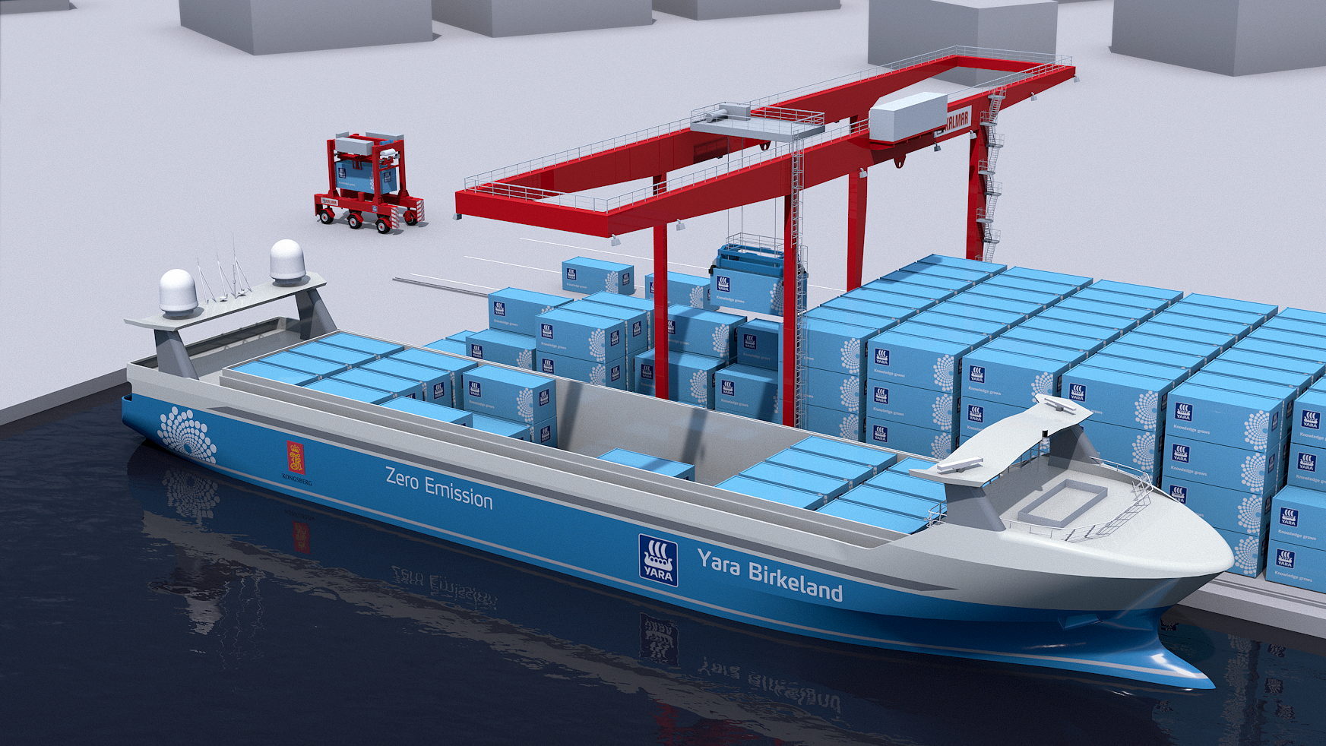
Wady
Długi okres rozruchu
Brak odpowiednich przepisów prawnych
Mała ładowność i ograniczony dystans względem jednostek spalinowych
Duża masa akumulatorów
Wysoki koszt budowy i wdrożenia

Slide 8
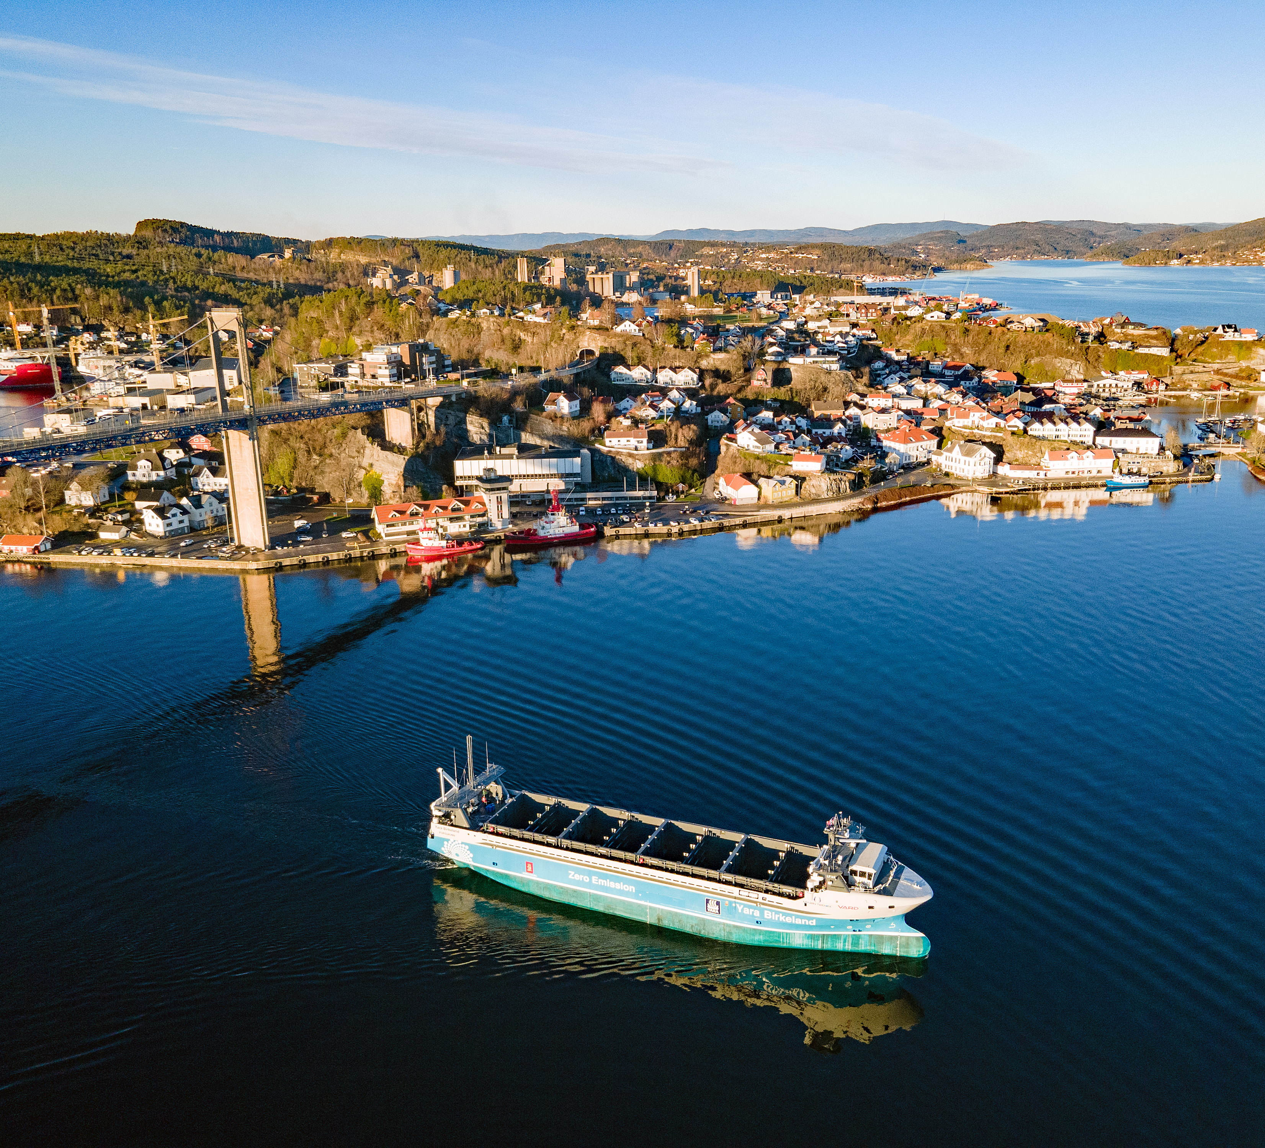
Dziękujemy za uwagę!
Kacper Borucki
Robert Leśniak

